Slide 1
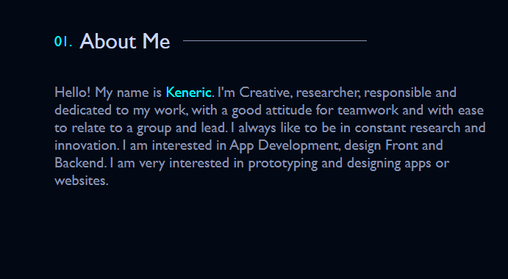
K
K
K

Slide 2
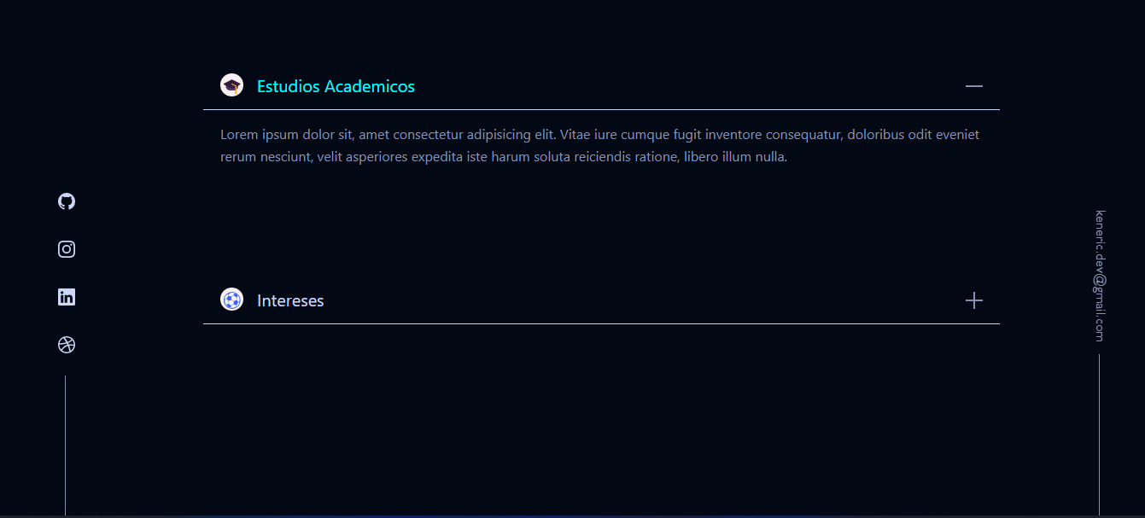




2005-2016
Saint Joseph Salesian School
Educación Básica General
K
2005-2016
Colegio Nuestra Señora de Lourdes
10° año – Bachiller Ciencias e Informática
2018 - 2019
Saint Joseph Salesian School
Educación Básica General
2020 – año actual
Universidad Tecnológica de Panamá
K
Licenciatura en Desarrollo de Software

